Slide 1
Регенеративный нагревательный колодец

Slide 2
Нагревательный колодец – печь периодического действия с переменным во времени температурным и тепловым режимом

Slide 3
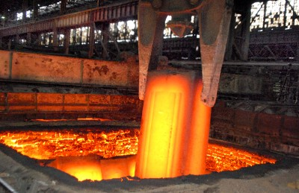
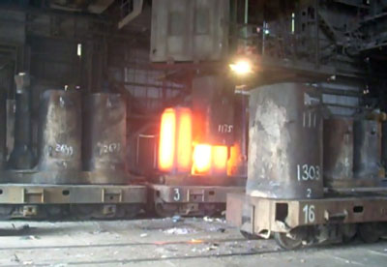
Технология
Загрузка слитка происходит клещевыми кранами

Slide 4
Слитки устанавливаются в 2 ряда у продольных стен рабочего пространства.
После загрузки крышка колодца закрывается и начинается нагрев.

Slide 5
Регенеративный колодец состоит из:
1 ‑ крышка;
2 ‑ механизм перемещения крышки;
3 ‑ газовый регенератор;
4 ‑ воздушный регенератор;
5 ‑ слитки;
6 ‑ шлаковая лётка;
7 ‑ рабочее пространство (ячейка);
8 ‑ шлаковая чаша;
9 ‑ золотник газового клапана;
10 ‑ газовый клапан;
11 ‑ подвод газа к ячейке

Slide 6
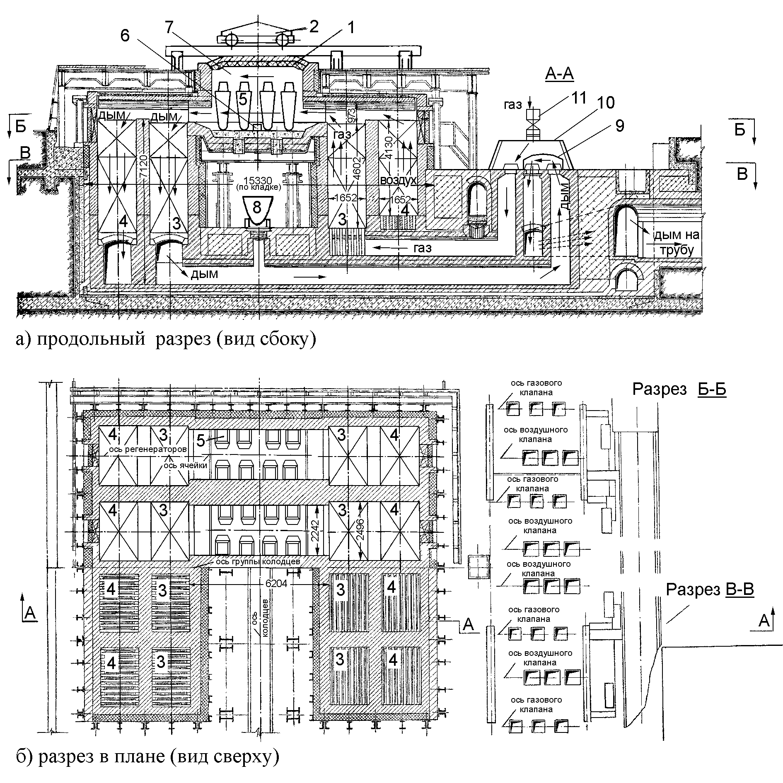

Slide 7
Каждая их пар регенераторов в зависимости от положения газового воздушного клапана в перекидных устройствах либо подогревает, либо нагревает воздух или газ.
Газ и воздух в рабочую камеру поступают через перекидные устройства и регенераторы

Slide 8
В рабочей камере газ смешивается с воздухом згарая нагревая слитки. Продукты горения проходя через 2-ю пару регенераторов отдают своё тепло насадка, и через систему нагретую регенераторы, а продукты горения подогревают противоположный.

Slide 9
В процессе нагрева образуется шлак, его убирают из колодца через лётку расположенные в продольной стене камеры колодца. Основные достоинства регенеративного колодца: высокий коэффициент использования тепла и возможность низкокалорийного газа.

Slide 10
Но система сжигания топлива не совершенна. Практически его горение начинается в пространстве над насадками, со стороны подачи топлива, продолжается в рабочей камере, и заканчивается в насадках противоположных регенераторах.

Slide 11
Это приводит к неравномерности нагрева садки. Слитки расположенные со стороны регенератора нагреваются быстрее, чем в средней части, при этом их грани часто оплавляются

Slide 12
Футеровка
Подину колодца выкладывают в 3 слоя:
1) хоромомагнезит
2)шамот
3) теплоизаляционный
Стену колодцев также выкладывают в 3 слоя.

Slide 13
В нагревательных колодцах наиболее уязвимы следующие части огнеупорной футеровки:
1. подина и нижняя часть стен, поскольку они интенсивно соприкасаются с окалиной и слитками;
2. те пояса футеровки стен, на которые опираются слитки;
3. футеровка крышки, так как она подвержена действию наиболее высоких температур, колебанию температур и механическому воздействию в связи с частым открыванием и закрыванием крышки;
4. керамика регенераторов и рекуператоров, которая работает в тяжелых условиях высоких температур, резкой смены температуры, воздействия газовых потоков, несущих окалину и пыль

Slide 14
Шлакоудаление
В процессе нагревания металла осуществляется его окисление. Образующая окалина стекает гранями слитков на подину колодцев и должна быть удалена от туда.
Существует 2 метода удаление окалины: сухое и жидкое.
При сухом шлакоудалении на подину колодца насыпается мелкий коксик, который убирает окалину и через 5-6 всадов вместе с ней удаляется через специальные ледки. Потом сверху через открытую крышку засыпается новая порция коксика.
При жидком щлакоудалении коксик на поду отсутствует; подину выполняют из огнеупорных материалов, не взаимодействующих с окалиной.

Slide 15
Тепловой и температурный режим
На рисунке – показан тепловой режим; приведенный тепловой баланс колодца при нагревании слитков горячего посада для различных периодов нагрева. Из этого рисунка видно, что в начальный период нагрева подают максимальное количество тепла, соответствующее тепловой мощности колодцев. После того, как кладка достигает своей рабочей температуры, начинается интенсивный нагрев металла.

Slide 16
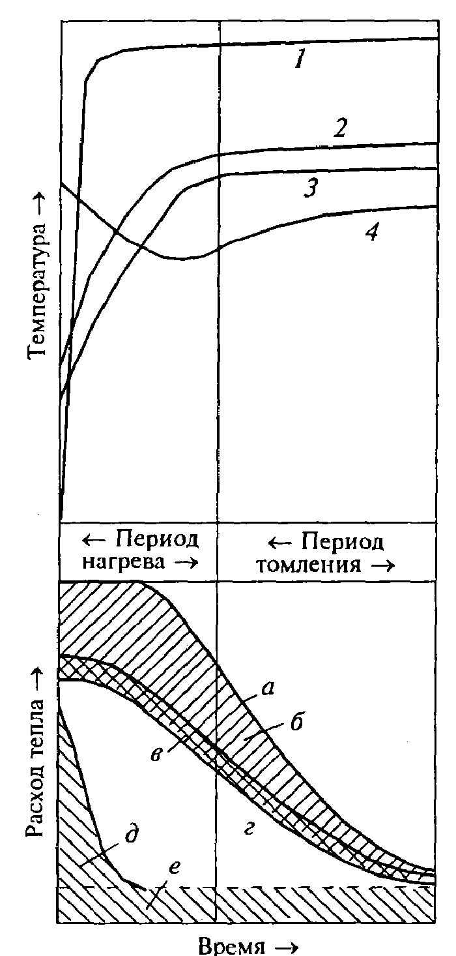
1 - температура крышки;
2 - температура отходящих продуктов сгорания;
3 - температура поверхности слитка;
4 - температура середины слитка;
а - общий расход тепла;
б - потери тепла с продуктами сгорания;
в – потери тепла в следствие неполноты горения топлива;
г- расход тепла на нагрев металла;
д – тепло, поглощенное кладкой, охлажденной при открывании колодца;
е – потери тепла через кладку;

Slide 17
Расход тепла поддерживают максимальным до тех пор, пока температура той части слитка, которая нагревается быстрее, не достигнет предельного значения. Этот период называется периодом нагрева. Вслед за ним наступает период выдержки, в течении которого происходит постепенное уменьшение расхода тепла, так как в течении этого времени температура поверхности слитков остается постоянной и тепло расходуется только на прогрев слитка по сечению. В этот период температура отходящих продуктов сгорания остается приблизительно одинаковой.

